Slide 1
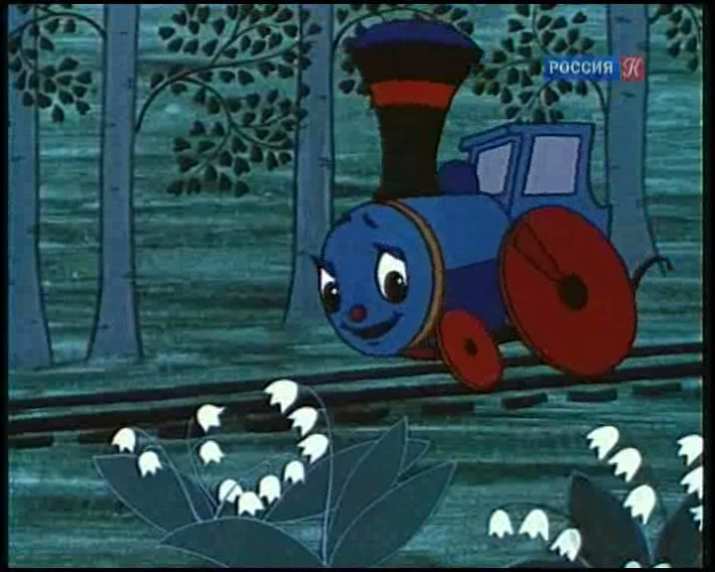

Slide 2
Тема урока: Обобщающий урок-игра « Путешествие с паровозиком»
за курс 6 класса
Слеменева Нина Ярославовна
Учитель математики и информатики
МКУ Солонецкая СОШ Нижнеудинского района

Slide 3
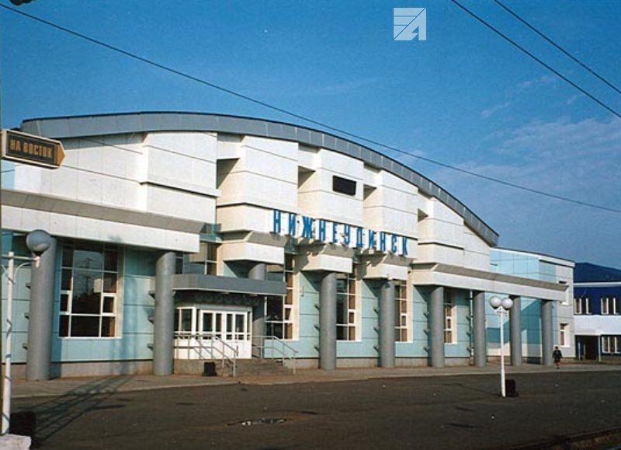
Вокзал
Станция «Кроссвордная»
Мат. кафе
Станция «Художники»
Мост

Slide 4
5,9+2,5
56,7 ·3
15-10,4
78+1,5
6,7+2,3
1-2,5
4+2²
1-3²
240:2,5
17·0,5
2,4·1.1

Slide 5
56,7·3
240:2,5
78+1,5
6,7+2,3
17·0,5
15-10,4
4+2²
5,9+2,5
2,4·1,1
1-2,5
1-3²

Slide 6
Хорошо усваиваются только те знания, которые поглощаются с аппетитом»
Меню
Салат «Незабудка» под соусом из анаграмм.
Борщ «Скороспел» из загадок.
Десерт «Мороженное со взбитыми числами, с начинкой из геометрических фигур

Slide 7
Решите анаграмму. Переставьте буквы так, чтобы получился математический термин.
СИБАСАЦС; ИНДАТОРА; СТОКСПОЛЬ.
(абсцисса; ордината; плоскость)

Slide 8
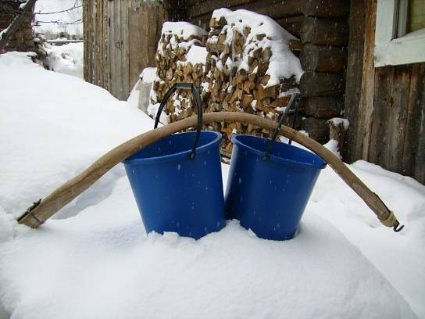
2. Отгадывание загадок.
а) Два брата купаются, а третий надсмехается

Slide 9
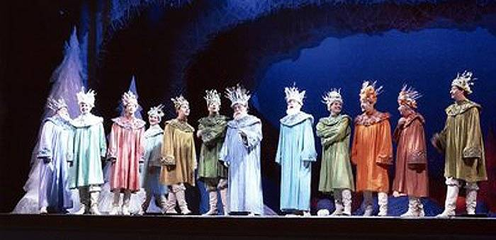
б) Двенадцать братьев друг за другом бродят, друг друга не обходят.

Slide 10
в) Семь братьев, годами равные, именами разные.

Slide 11
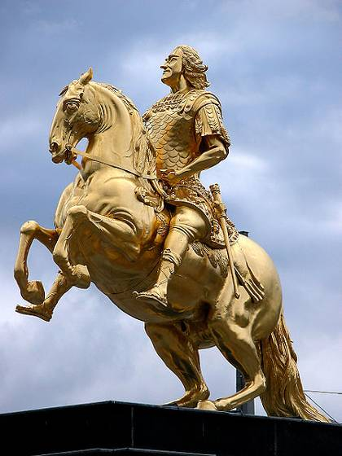
г) Шесть ног, а бежит не быстрее, чем на четырёх.

Slide 12
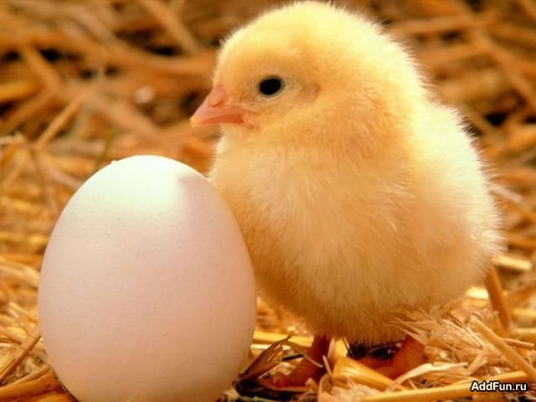
д) Два раза родится, а один раз умирает

Slide 13
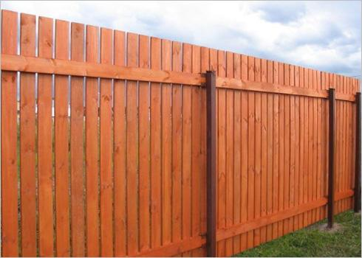
е) Сто один брат и все в один ряд. Вместе связаны стоят.

Slide 14
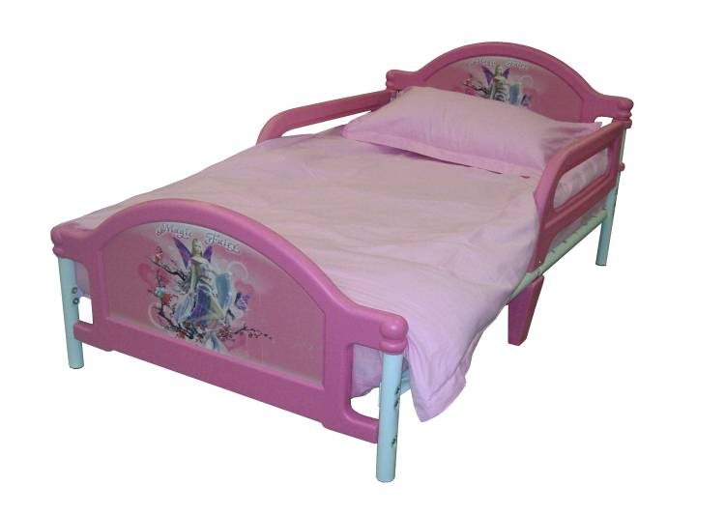
ж) Четыре ноги, а не зверь. Есть перья, да не птица.

Slide 15
з) Что имеет два конца, но не имеет начала?

Slide 16
3.Сколько квадратов и сколько треугольников на данном рисунке.
(3 квадрата,
18 треугольников)

Slide 17
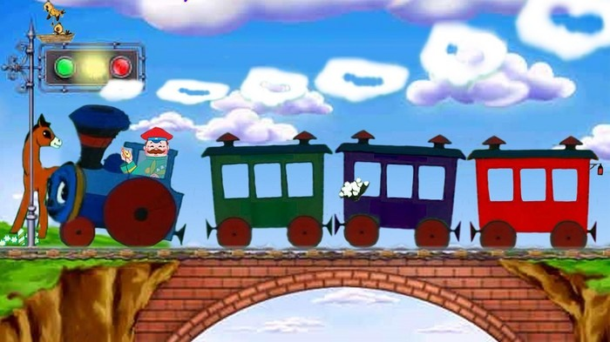
1.Исключите лишнее слово:
АБСЦИССА, ОРДИНАТА, ТРЕУГОЛЬНИК,
ОСЬ ОРДИНАТ , КООРДИНАТНАЯ ПЛОСКОСТЬ.
(треугольник)

Slide 18
2.На улице в 11 часов вечера идет дождь. Можно ли утверждать, что через 72 часа будет солнечная погода?
(нет, будет тоже вечер)
3.Какой знак нужно поставить между
двумя и тремя, чтобы получить число
больше двух, но меньше трех.
.(запятую)

Slide 19
4.Назовите автора учебника «Математика 6», который изучаете.
5.Что больше: произведение или сумма чисел от -5 до 5 ?

Slide 20
По данным координатам точек нарисуйте рисунок на координатной плоскости:

Slide 22
О
Т
Л
Ч
Н
И
К
Решите кроссворд «И в шутку и всерьез»
По горизонтали:
1.Название нашего кафе.
По вертикали:
2.Самая не любимая оценка ученика.
3.Как называют второе из двух чисел, определяющих положение точки на плоскости.
4.Вымирающая разновидность учеников.
5.Проверка учеников на выживания.
6.Как называют первую из двух чисел, определяющих положение точки на плоскости.
Д
А
О
Д
И
Н
А
Т
А
1Э В Р И К А
О
Н
Т
Р
О
Л
Ь
Н
А
Я
Б
С
Ц
И
С
С
А

Slide 23
Спасибо за путешествие! До новых встреч!

Slide 24
А. Список используемых печатных источников.
1. И.Д. Агеева «Занимательные материалы по информатике и математике»
2.Л.Н. Гончарова «Предметная неделя в школе математика»
3. М.А. Иченская «Отдыхаем с математикой»
В. Активные ссылки на используемые изображения
Изображение ведра и коромысла
http://images.yandex.ru/yandsearch?source=wiz&text=%D0%BA%D0%B0%D1%80%D1%82%D0%B8%D0%BD%D0%BA%D0%B0%20%D0%B2%D0%B5%D0%B4%D1%80%D0%BE%20%D0%B8%20%D0%BA%D0%BE%D1%80%D0%BE%D0%BC%D1%8B%D1%81%D0%BB%D0%BE&noreask=1&pos=18&rpt=simage&lr=63&uinfo=sw-1263-sh-650-fw-1038-fh-4ё48-pd-1&img_url=http%3A%2F%2Fimg-fotki.yandex.ru%2Fget%2F3210%2Flar9966.1a%2F0_1ed5b_f01fbb3f_XL
Изображения Всадник на коне
/yandsearch?p=4&text=%D0%BA%D0%B0%D1%80%D1%82%D0%B8%D0%BD%D0%BA%D0%B0%20%D0%BA%D0%BE%D0%BD%D1%8C%20%D1%81%20%D0%B2%D1%81%D0%B0%D0%B4%D0%BD%D0%B8%D0%BA%D0%BE%D0%BC&img_url=http%3A%2F%2Fupload.wikimedia.org%2Fwikipedia%2Fcommons%2F3%2F36%2FDresden_GoldenerReiter_02.jpg&pos=132&uinfo=sw-1263-sh-650-fw-1038-fh-448-pd-1&rpt=simage

Slide 25
Изображение Изгородь
/yandsearch?p=3&text=%D0%BA%D0%B0%D1%80%D1%82%D0%B8%D0%BD%D0%BA%D0%B0%20%D0%B8%D0%B7%D0%B3%D0%BE%D1%80%D0%BE%D0%B4%D1%8C&img_url=http%3A%2F%2Fomsk.barahla.net%2Fimages%2Fphoto%2F2%2F20120201%2F3914876%2F132810901118380600.jpg&pos=92&uinfo=sw-1263-sh-650-fw-1038-fh-448-pd-1&rpt=simage
Изображение Кровать
/yandsearch?p=14&text=%D0%BA%D0%B0%D1%80%D1%82%D0%B8%D0%BD%D0%BA%D0%B0%20%D0%B4%D0%B5%D1%82%D1%81%D0%BA%D0%BE%D0%B9%20%D0%BA%D1%80%D0%BE%D0%B2%D0%B0%D1%82%D0%B8&img_url=http%3A%2F%2Fimg3.imgbb.ru%2Fe%2Ff%2F8%2Fef878cc0085173d1a32170166899060a.jpg&pos=440&uinfo=sw-1263-sh-650-fw-1038-fh-448-pd-1&rpt=simage

